Slide 1
Etika a sběr dat v kvalitativním výzkumu
Kvalitativní výzkum
13. 3. 2024
Eva M. Hejzlarová

Slide 2
Minitest

Slide 3
Etika
Etika (z řeckého ethos – mrav), nebo též teorie morálky je filozofická disciplína, která se zabývá zkoumáním mravní dimenze skutečnosti.
Etické aspekty výzkumu se řeší zejména ve výzkumu zahrnujícím živé bytosti

Slide 4
Etika jako horizontální téma
Důležité pro všechny fáze výzkumu
Zadavatel výzkumu
Cíl výzkumu
Metody sběru dat – bezpečí účastníků/ic výzkumu
Interpretace dat
Publikace
Výzkumný tým

Slide 5
Etika ve společenskovědním výzkumu obecně
Svoboda výzkumu a odpovědnost
Respektování názorové plurality a tolerance
Respektování lidské důstojnosti a autonomie při výzkumu
Transparentnost
Solidarita a spolupráce ve výzkumu
Prospěšnost a nepoškozování, každé riziko výzkumu musí být vyváženo přínosem
Těsně provázáno s tématem kvality výzkumu

Slide 6
Etika ve výzkumu ve vztahu k „respondentům/kám“
Důvěrnost (anonymizace)
Poučený/informovaný souhlas
Zpřístupnění práce účastníkům/icím výzkumu
U „zranitelných“ skupin (vulnerable) jde také o zajištění toho, že se jejich stav výzkumem nezhorší

Slide 7
Eticky sporné výzkumy v sociálněvědním výzkumu
Philipp George Zimbardo – Stanford prison experiment (1971)
Robert Allan „Laud“ Humphreys – Tearoom trade (60. léta)
Aktuálně:
Etické komise
Plagiáty
Kauza Kovář - https://a2larm.cz/2019/06/v-plagiatorske-kauze-martina-kovare-nejde-jen-o-spatne-citace/
Kauza Tejkalová - https://a2larm.cz/2017/12/nemuzeme-rezignovat-na-vedecke-standardy/

Slide 8
Metody sběru dat

Slide 9
Rozhovor

Slide 10
Rozhovor
Nejčastější technika
Strukturovaný rozhovor (princip dotazníku)
Polostrukturovaný rozhovor (rozhovor pomocí návodu)
Nestrukturovaný rozhovor (volný rozhovor, neformální rozhovor, narativní rozhovor)
Expertní rozhovor

Slide 11
Pozorování

Slide 12
Pozorování
Relativně těžká metoda sběru dat
Zúčastněné pozorování (participant observation)
dlouhodobé, systematické, reflexivní sledování probíhajících aktivit přímo ve zkoumaném terénu s cílem objevit a reprezentovat sociální život a proces
Výzkumník je účastníkem interakcí (ale spíše sleduje, než aby je inicioval), pozorovatelem; přítelem, cizincem, laikem

Slide 13
Pozorování
Umožňuje:
zachytit, co se děje a jak vypadá daná situace
pochopit kontext, ve kterém se situace odehrává
otevřenost vůči „životu“ (vs. fenoménům popsaným v odborné literatuře)
zaměřit se na rutinní situace, které jinak unikají pozornosti

Slide 14
Pozorování
Zúčastněné
Skryté zúčastněné pozorování (etika!)
Otevřené zúčastněné pozorování
Nezúčastněné

Slide 15
Pozorování
Popis fyzického prostředí pozorování
Popis sociální stránky prostředí pozorování
Popis jednání aktérů
Neverbální komunikace
Přístup do terénu (access)
Klíčové osoby (gate-keepers)
Terénní poznámky

Slide 16
Text

Slide 17
Text
Co všechno může být „text“ pro analýzu v rámci kvalitativního výzkumu?
Text
Veřejné dokumenty (strategie, volební programy), neveřejné dokumenty (interní zápisy z porad), soukromé dokumenty (deníky), mediální obsahy (články, rozhlasové příspěvky)
Vizualizace
Fotografie, plakáty, komiksy, videa (audiovizuál)

Slide 18
Text
Co všechno může být „text“ pro analýzu v rámci kvalitativního výzkumu?
Text
Veřejné dokumenty (strategie, volební programy), neveřejné dokumenty (interní zápisy z porad), soukromé dokumenty (deníky), mediální obsahy (články, rozhlasové příspěvky)
Vizualizace
Fotografie, plakáty, komiksy, videa (audiovizuál)

Slide 19
Text
Výhoda textu
Relativně snadná dostupnost
Menší objem dat než u rozhovorů
Klíčové
Rozhodnutí o výběru dokumentů (povaha, počet, časové rozmezí)
Důležité při komparaci
Zdroje
Mediální - Newton Media Search, Anopress
Webové stránky

Slide 20
Text – americký brouk
https://www.youtube.com/watch?v=4GjQ4piS2d4

Slide 21
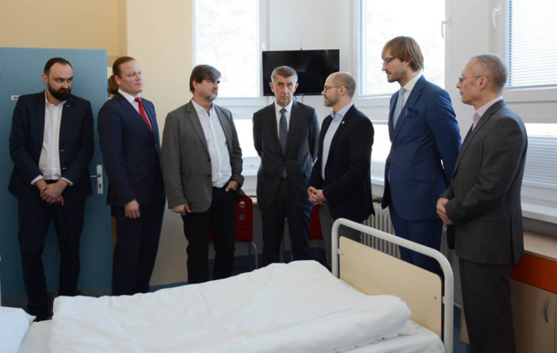

Slide 23
Úkol na příště
1) Podívat se na https://www.youtube.com/watch?v=7aGQOVXbx6Q a zformulovat:
co vás na tom zaujalo (pokud vás něco zaujalo), případně otázky, které to ve vás vzbudilo;
jaká jsou (asi) pravidla pro dobrý rozhovor.
2) Přečíst si text o expertních rozhovorech (moodle)

